Slide 1
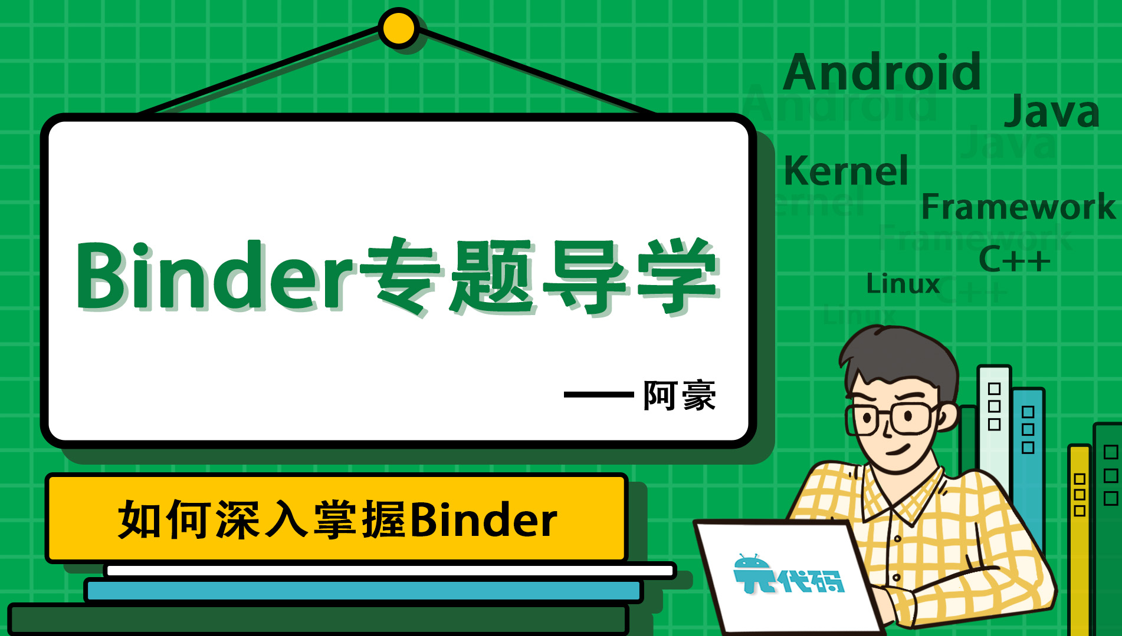

Slide 2
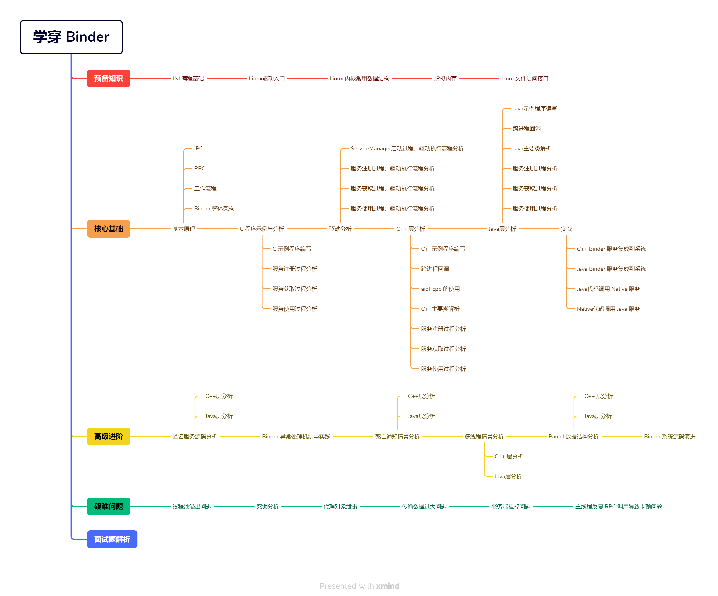

Slide 3
为什么要学习和掌握 Binder
Binder 是整个 Android 的基石，所有的系统服务都是基于 Binder，Android 四大组件的底层实现离不开 Binder。如果你要成为 Android 领域的资深研发人员，Binder 是必须要深入掌握的知识之一。
系统开发领域，自定义 Native 和 Java 系统服务是日常工作之一，这需要我们需要熟悉 Android 中与 Binder 相关的类库以及相关的辅助工具。
对于应用开发，ANR 冻屏 卡顿 卡死等偶现 BUG 很可能与 Binder 调用相关，解决这些 bug，需要我们深入掌握理解 Binder 的内部原理。

Slide 4
学习 Binder 的预备知识
Linux 驱动开发入门
Linux 内核常用数据结构
虚拟内存
Linux 文件访问接口
JNI 编程入门

Slide 5
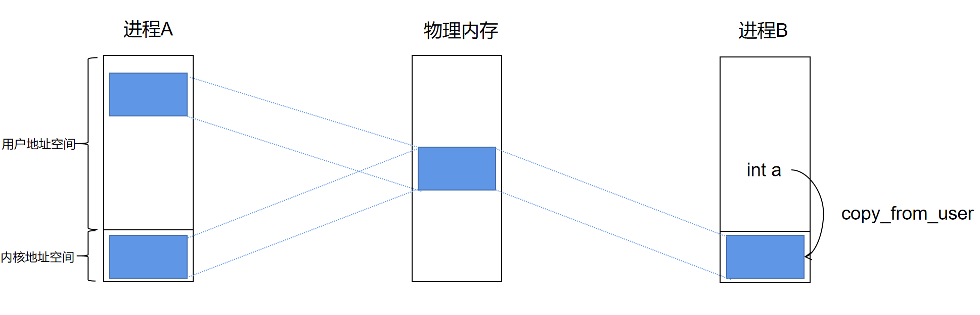
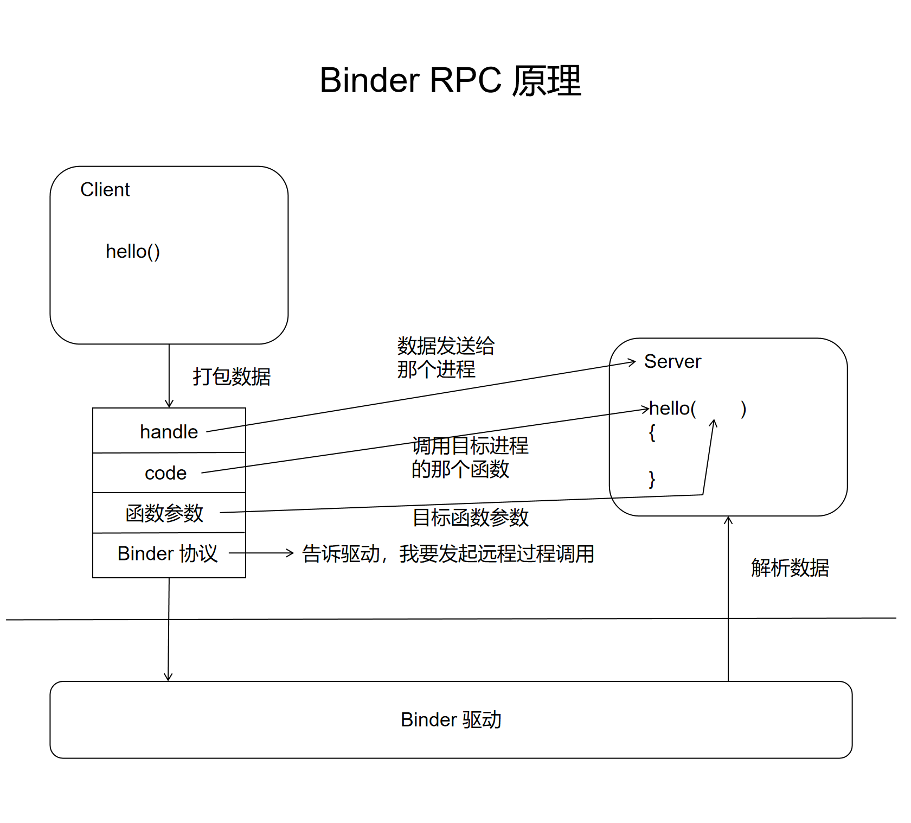
Binder 基本原理
IPC
RPC

Slide 6
C 层
模仿 bctest.c service_manager.c 写一个完整的 Binder 应用层 demo
分析示例程序
服务注册过程情景分析
服务获取过程情景分析
服务使用过程情景分析
bctest.c
service_manager.c
binder.c
应用层
open ioctl mmap close
内核层
Binder 驱动

Slide 7
驱动分析
基于 C 层示例程序分析
三个情景的流程：注册，获取，使用
三个情景下内核中各种数据结构的变化
通过驱动源码搞懂：
数据传输大小的限制
数据是怎么跨进程传输的
一次拷贝原理
进程/线层的阻塞和唤醒是如何实现的。

Slide 8
C++ 层分析
示例程序
服务的注册获取使用三大流程
特殊场景分析
死亡通知
多线程
匿名服务

Slide 9
Java 层分析
情景分析
Java 层初始化
服务注册过程分析
服务获取与使用过程分析
特殊场景分析
AIDL 中 in out inout oneway 的分析
Parcel 数据结构分析
Java 层死亡通知
Java 层多线程分析
匿名服务

Slide 10
疑难问题
死锁
线程池满了
代理对象内存泄露
传输数据过大
关键方法内发起 Binder 同步调用导致卡顿

